Slide 1
实验二：数据表示实验
了解各种数据类型在计算机中的表示方法
掌握C语言数据类型的位级表示及操作

Slide 2
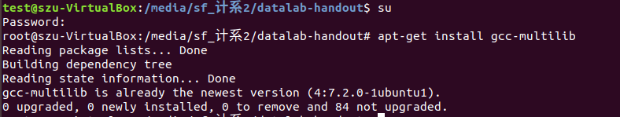
实验步骤：
1、安装gcc-multilib：
或者

Slide 3
实验步骤：
2、进入bits.c ，根据bits.c中的具体要求补全以下13个函数：
int bitXor(int x, int y);
int tmin(void);
int isTmax(int x);
nt allOddBits(int x);
int negate(int x);
int isAsciiDigit(int x);
int conditional(int x, int y, int z);
int isLessOrEqual(int x, int y);
int logicalNeg(int x);
int howManyBits(int x);
unsigned float_twice(unsigned uf);
unsigned float_i2f(int x);
int float_f2i(unsigned uf);
后三道为浮点数题目

Slide 4
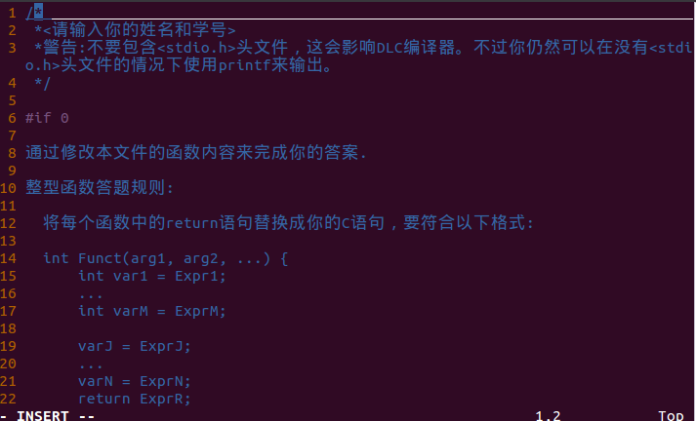
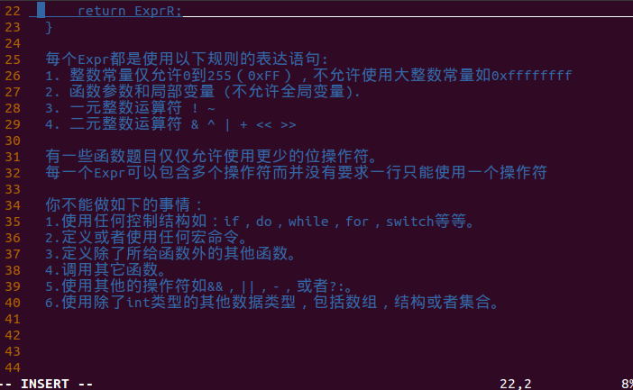
注意事项

Slide 5
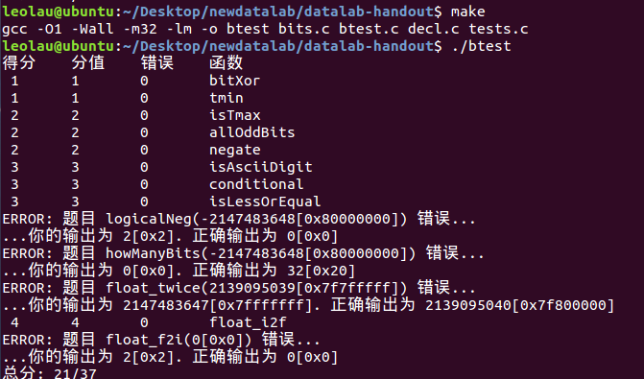
实验步骤：
3、在Linux下自动判别以上函数是否正确，指令如下：
*编译：./dlc bits.c
*测试：make btest
./btest
或者：
*编译：make
*测试：./btest

